Slide 1
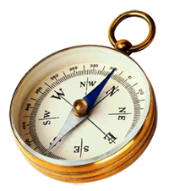
Постоянные магниты
Автор:
Чубаева Светлана Викторовна,
г. Челябинск, МАОУ СОШ № 73

Slide 2
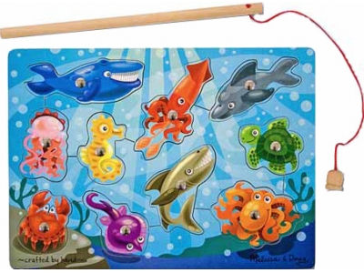
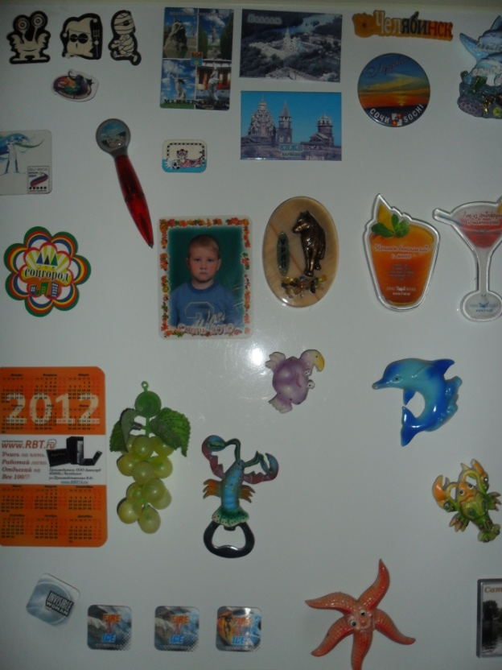
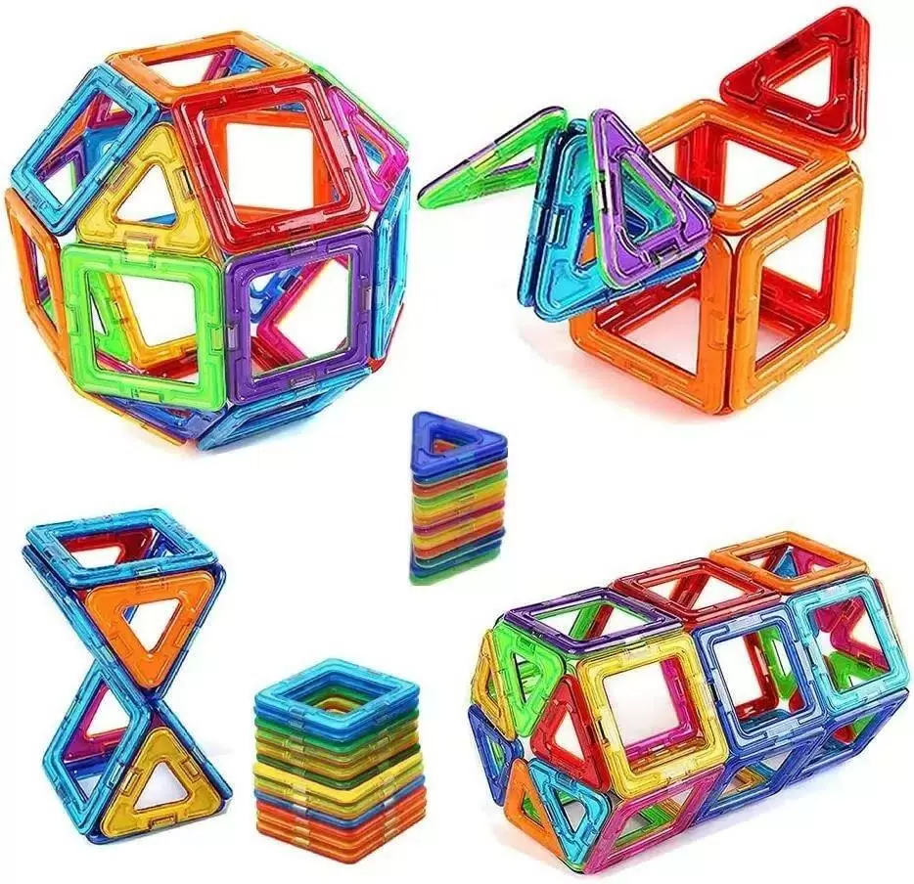
Нас окружает великое множество предметов, иногда мы привыкаем к ним и не замечаем тайн, связанных с ними.
Одним из таких удивительный предметов, о котором пойдет речь – это магнит

Slide 3

Первое историческое упоминание о магните оставил нам Плиний. Он рассказал, как некий пастух с острова Крит, сандалии которого были подкованы железом, обратил внимание, что к его обуви пристают какие-то мелкие черные камушки, в изобилии валявшиеся на склонах горы Идо. Пастуха звали Магнис, отсюда природные магниты получили свое название.

Slide 4
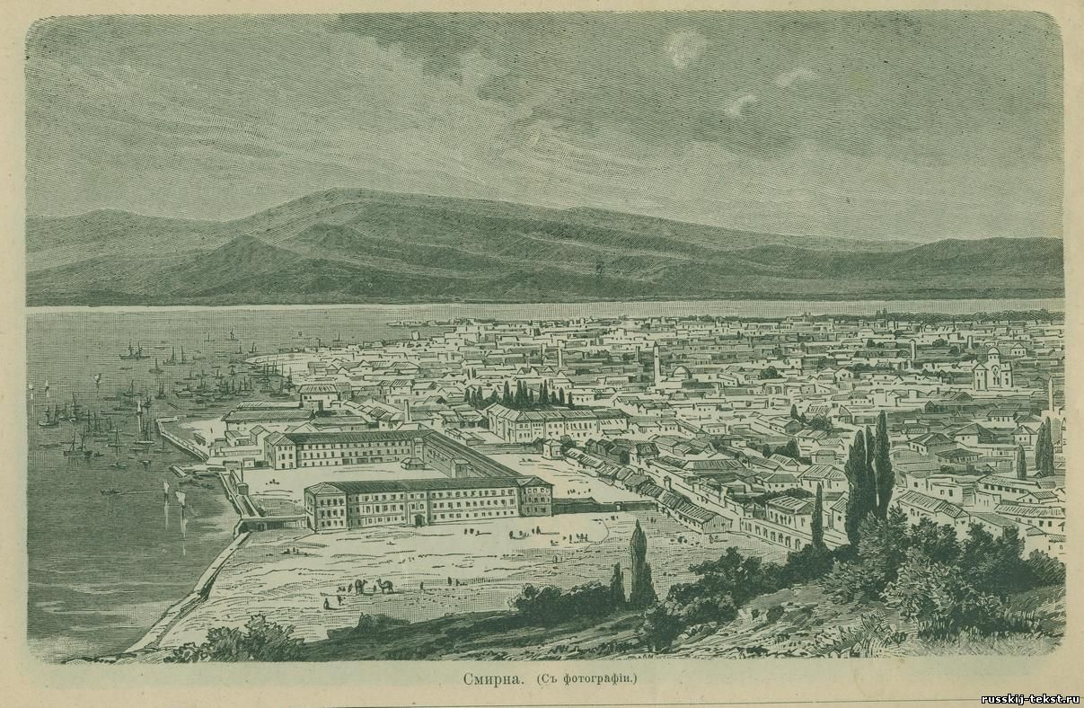
Римский поэт Лукреций Кар считал, что магнит обязан своим названием местности, где его нашли.
Эта местность в Малой Азии называлась Магнезия.

Slide 5
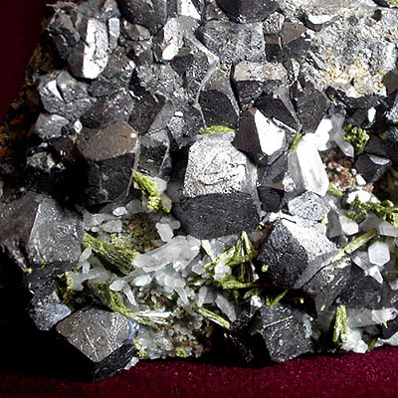
Китайцы называли природные магниты, представлявшие собой черные камешки, «чу-ши», что в переводе означает «любящий камень».

Slide 6
Как же называли магнит разные народы?
Китайцы называли его чу-ши;
греки - адамас и каламита, геркулесов камень;
французы – айман;
индусы – тхумбака;
египтяне – кость Орла;
испанцы – пьедрамант;
немцы – магнесс и зигельштейн;
англичане – лоудстоун.
Почти половина этих названий переводится как «любящий», именно так описывалось основное свойство магнитов – притягивать, «любить» железо.

Slide 7
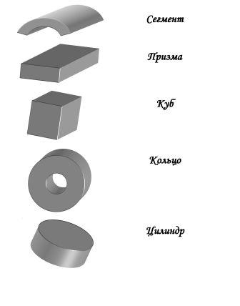
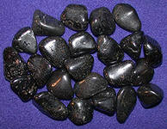
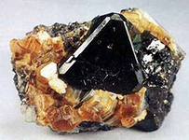
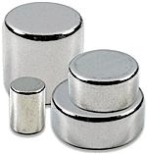
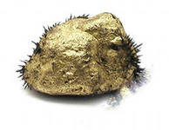
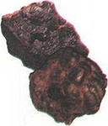
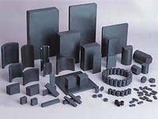
магниты
естественные
искусственные

Slide 8
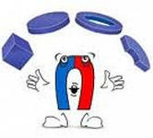
Магнит – тело, обладающее собственным магнитным полем.
Магнитное поле представляет собой особый вид материи, отличающийся от вещества и существующий вокруг намагниченных тел.
Тела, длительное время сохраняющие магнитные свойства, называют постоянными магнитами или просто магнитами.

Slide 9
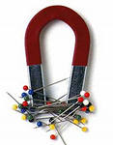
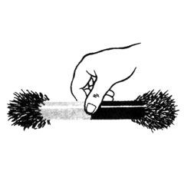
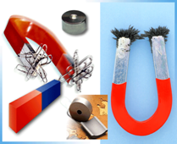
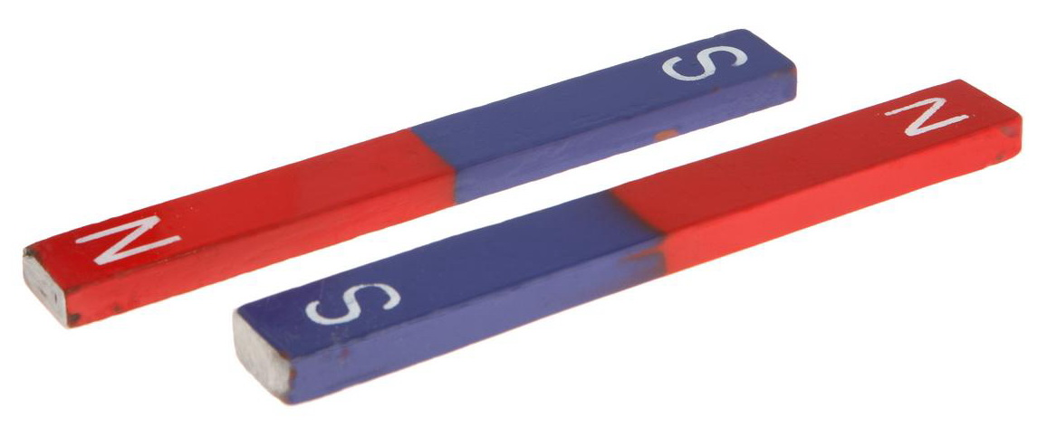
Те места магнита, где обнаруживаются наиболее сильные магнитные действия, называются полюсами магнита.
У всякого магнита обязательно есть два полюса: северный N и южный S.

Slide 10
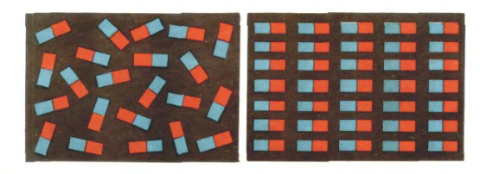
Почему же простой кусок железа становится магнитом?
До взаимодействия с магнитом
После взаимодействия с магнитом

Slide 11
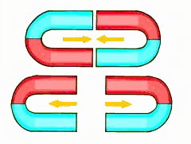
Одноименные полюсы магнита отталкиваются,
разноименные — притягиваются.

Slide 12
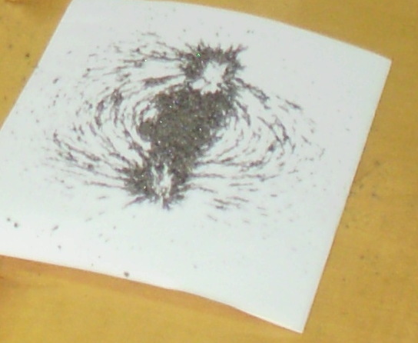
Представление о виде магнитного поля можно получить с помощью железных опилок.

Slide 13
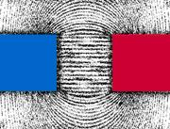
Под действием магнитно поля постоянного магнита опилки располагаются вдоль линий, которые называют
силовыми линиями магнитного поля.

Slide 14
№ | Название предмета | Притягивается | Не притягивается
1. | Ручка на дверце холодильника |  | +
2. | Дверца холодильника | +
3. | Раковина | +
4. | Ложка | +
5. |  |  | +
6. | Плита электрическая (корпус) | +
7. | Сковорода | +
8. | Скалка |  | +
9. | Консервная банка | +
10. | Дверная ручка |  | +
11. | Труба отопления | +
12. | Пластиковая упаковка (контейнер) |  | +
13 | Кусочки алюминиевой фольги |  | +
14 | Противень | +

Slide 15
Способность предмета притягиваться к магниту зависит от состава материала.
1 | Резина | -
2 | Дерево | -
3 | Железо | +
4 | Пластмасса | -
5 | Бумага | -

Slide 16
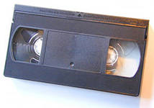
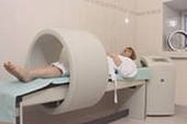
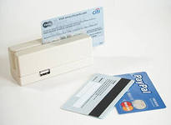
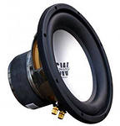
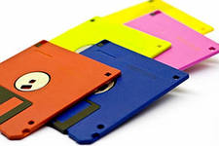
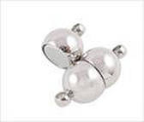
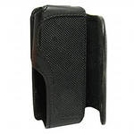
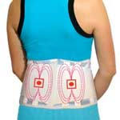
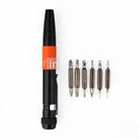
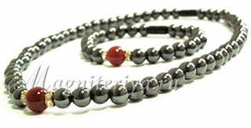
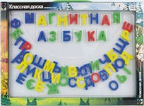
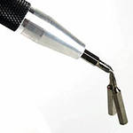
Применение магнита

